Slide 2
سند توسعه استان زنجان شهرستان طارم
بخش چورزق شهرستان طارم
شرکت مهندسین مشاور یورت شهر سبلان
مرداد ماه 1399

Slide 3
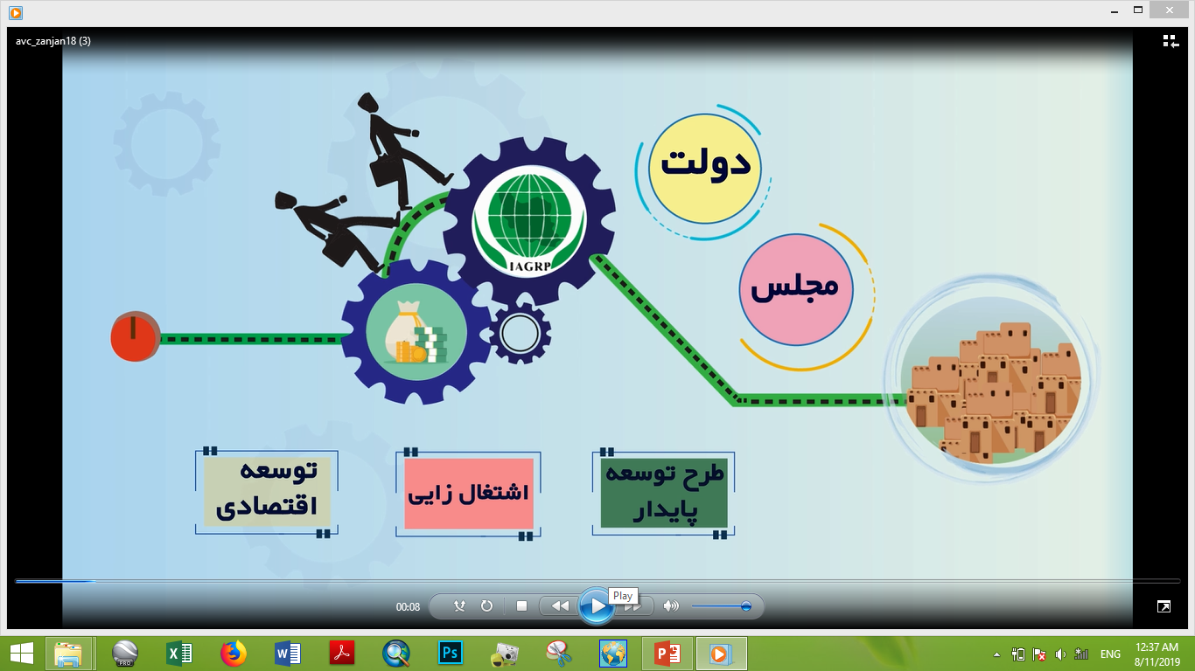
برنامه توسعه اقتصادی، اشتغالزایی و توسعه پایدار منظومه روستایی
برنامه توسعه اقتصادی، اشتغالزایی و طرح توسعه پایدار منظومه‌های روستایی، طرحی است که به منظور ایجاد اشتغال، توسعة یکپارچه، هماهنگ، فراگیر و پایدار سکونتگاههای روستایی از طریق انتظام فضایی منظومه در قالب شبکه های محلی و ناحیه ای و با تاکید بر روابط و پیوندهای روستایی-شهری تدوین شده است.
محتوای این طرح بر ترغیب حکمروایی محلی از طریق مشارکت مردمی و تقویت فعالیتها، روابط و مناسبات کارآمد اجتماعی-اقتصادی واحدهای سکونتگاهی منظومه، هم به لحاظ درونی و بین سکونتگاهی و هم از نظر برونی و بین منظومه ای تاکید می‌ورزد.

Slide 4
برنامه توسعه اقتصادی، اشتغالزایی و توسعه پایدار منظومه روستایی
اهداف طرح
هدف اصلی برنامه توسعه اقتصادی و اشتغالزایی و طرح توسعه پایدار منظومه های روستایی، پیشرفت و آبادانی روستاها مبتنی بر اصول برنامه‌ریزی فضایی توسعه پایداراست.
جایگاه طرح
براساس جزء 1 بند الف ماده 27 قانون برنامه پنجساله ششم جمهوری اسلامی ایران (مصوب 14/12/1395 مجلس شورای اسلامی)، برنامه توسعه اقتصادی و اشتغال زایی در راستای برنامه ریزی منطقه‌ای، تقویت اقتصاد روستایی و توسعه اقتصاد صادرات محور تعریف گردیده است. براین اساس «توسعه اقتصادی و اشتغال زایی روستاهای هدف برنامه» هدف عمده طرح های اشتغالزایی روستایی است.
طرح توسعة پایدار منظومه‌های روستایی بر اساس بند ح مادة 194 قانون برنامة پنجم توسعه، به پیشنهاد بنیاد مسکن انقلاب اسلامی، در چارچوب طرح توسعه و عمران (جامع) ناحیه‌ای یا سایر طرح‌های فرادست تهیه می‌گردد. این طرح به ‌لحاظ جایگاه، طرح فرادست طرح هادی روستایی و طرح‌های دیگر در سطح منظومه قلمداد می‌گردد.
ماهيت طرح
این طرح با توجه به ابعاد و جنبه‌های کالبدی- فضایی، فرهنگی- اجتماعی و اقتصادی- سیاسی، به شناخت ظرفیت‌های توسعة همة مراکز و کانون‌های سکونتی درون شبکه (در ارتباط با روابط درونی و برونی آنها) می‌پردازد،‌ دارای ماهیتی یکپارچه و فرابخشی است.

Slide 5
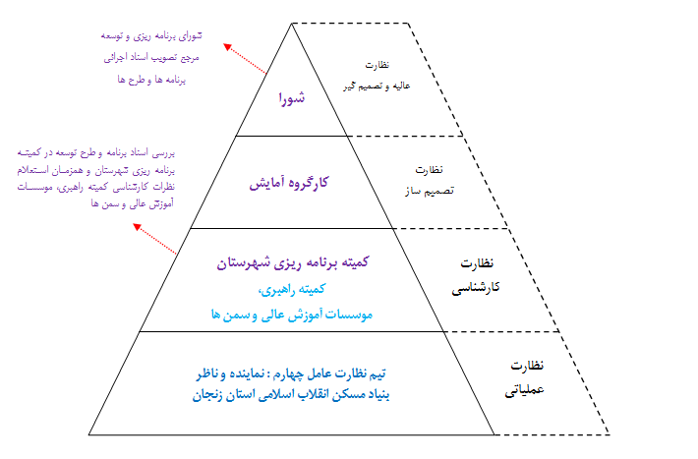
ساختار کلی نظارت بر مطالعات و اسناد برنامه و طرح توسعه

Slide 6
روش مطالعه و گرد آوری اطلاعات
طور کلی روش‌های گردآوری اطلاعات به دو طبقه تقسیم می‌شود: روش‌های کتابخانه‌ای، و روش‌های میدانی
با نگاهی به جدول 4 نوع ابزار برای گردآوردی اطلاعات کتابخانه‌ای و میدانی قابل تشخیص است. اسناد و مدارک، مشاهده، پرسشنامه و مصاحبه ابزارهای اصلی برای جمع آوری اطلاعات در طرح است.
منابع کتابخانه‌ای | منابع میدانی
کتاب‌های و مقاله‌های مرتبط طرح‌های فرادست استعلام از ادارات سایت‌های اینترنتی رسمی ادارات خبرگزاری‌های رسمی سرشماری‌های رسمی آمارنامه‌ها گزارش­های سازمان­های مرتبط لایه‌های اطلاعات جغرافیایی | بازدید میدانی از محل (مشاهده شخصی / تهیه تصویر) پرسشنامه‌های روستایی تشکیل کارگاه‌های مشارکتی (بحث‌های گروهی) مصاحبه‌های فردی

Slide 7
پارادایم‌های موثر بر برنامه ریزی فضایی و ارتباط با نظریه سیستم‌ها
نظریه | ارتباط با نظریه سیستم‌ها
راهبرد شبکه منطقه‌ای داگلاس | - پیوندهای روستایی – شهری و وابستگیهای متقابل مابین آنها، - ماهیت چند بخشی توسعه - خوشه‌هایی از سکونتگاههای مختلف - شبکه پیوندهای افقی بین مراکز زیست و فعالیت - هدف: دستیابی به الگوی متعادل توسعه فضایی
پویش ساختاری - کارکردی | پویش در داخل یک نظام / سیستم تعریف شده است و اصول اصلی نظریه سیستم‌ها کاملا مشهود است.
توسعه پایدار | عملکرد متقابل حوزه‌های اقتصادی، اجتماعی و زیست محیطی در داخل یک سیستم و نگاه سیستمی اتقاق می‌افتد.
زنجیره ارزش و مدل الماس پورتر | توجه به اجزاء سیستم: ورودی‌ها، خروجی‌ها، پردازش، فرایند تبدیل ورودی به خروجی‌ها و...
نظریه‌های مشارکت مردمی | توجه به تعاملات میان اجزا سیستم که در تعیین رفتار یک سیستم از خود اجزا مهمتر است.

Slide 8
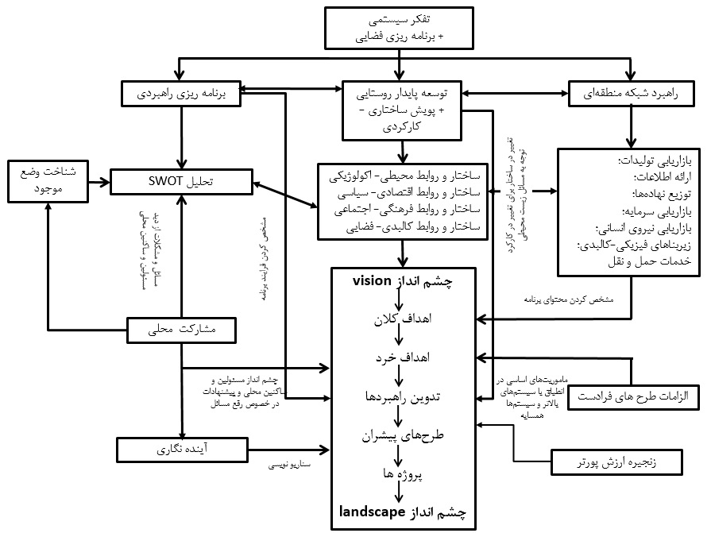
فرایند برنامه‌ریزی طرح منظومه توسعه پایدار

Slide 9
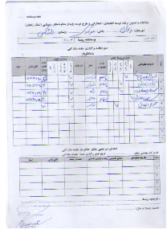
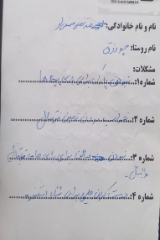
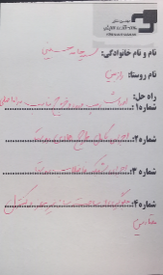
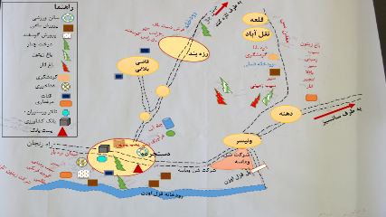
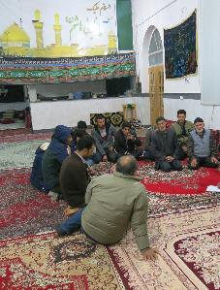
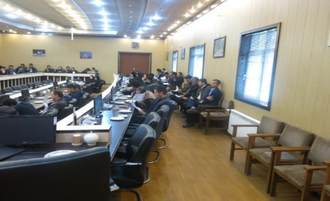
شناسایی مسائل کلیدی منظومه از نگاه جامعه
محلی
تحلیل مسائل کلیدی با کد گذاری
برگه احصا نظرات گروهی
بازدیدهای میدانی
اقتصاد، اجتماعی
زیست محیطی
کالبدی،گردشگری
ترسیم نقشه منابع روستا
جلسات کارگروه تخصصی و بومی و حضور مسئولین اجرایی
تشکیل کارگروه‌های مشارکتی PRA
فرمانداری، بخشداری، جهاد کشاورزی و ...
منتخبین مردم، نخبگان و ریش سفیدان

Slide 10
برگزاری جلسات گروه‌های کانونی (فوکوس گروپ) در سطح دهستان و روستاها
در روستاهای بالای 20 خانوار مراجعه محلی به صورت روستا به روستا و کارگاه مشورتی و مشارکتی در هر روستا به صورت جداگانه در دفتر دهیاری یا مکانهای عمومی برگزار شد بدین ترتیب که در هر روستا 4 کارگروه با حداکثر 12 نفر متشکل از اعضای شورای اسلامی، دهیار، ریش سفیدان برگزار گردید.
کارگروههای مشارکتی روستاهای پایین 20 خانوار هم در قالب سه کارگروه با حداکثر 12 نفر در بخشداری منطقه متشکل از اعضای شورای اسلامی، دهیار، ریش سفیدان و مولوی­ها و ذینفع­های روستا برگزار شد.
نام | تعداد گروه کانونی | تعداد اعضا | مکان برگزاری | شرکت کننده از هر روستا
بالای 20 خانوار | 4 | تا 12 نفر | تک به تک روستا | اعضای شورای اسلامی، دهیار، ریش سفیدان، ذینفع­های روستا
پایین 20 خانوار | 3 | تا 12 نفر | بخشداری | اعضای شورای اسلامی، دهیار، ریش سفیدان، ذینفع­های روستا

Slide 11
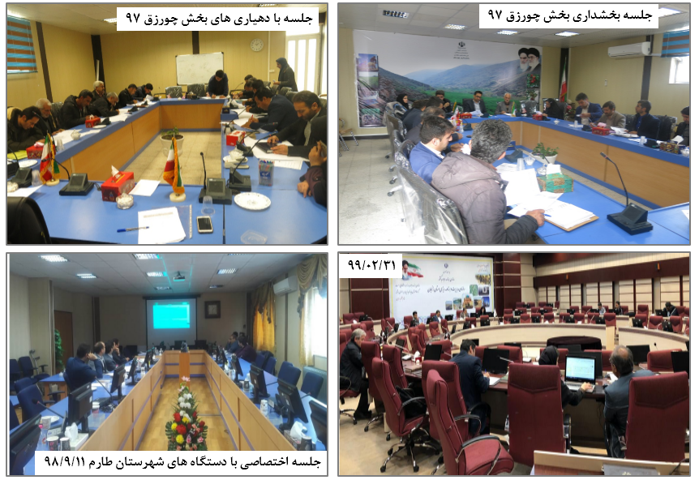
نمونه جلسات برگزار شده در رابطه با منظومه ها

Slide 12
مشارکت گروه های مردم و نهادهای مسئول در تهیه طرح
مرحله اول فرایند برنامه ریزی مشارکتی
مصاحبه مسئولین محلی هر یک از روستاها (دهیاران و اعضای شورا)
برگزاری جلسه جمعی بررسی مسائل و مشکلات با مردم محلی
برگزاری جلسه جمعی هم اندیشی با مسئولین محلی در بخشداری های بخش
شناخت بخش های مورد مطالعه
ارائه و کنترل فرصت ها و محدودیت های تدوین شده به نخبگان محلی شناسایی شده در مرحله اول و بازنگری در آنها با توجه به دیدگاه های ایشان
فضایی کردن فرصت ها و محدودیت های شناسایی شده به کمک نخبگان محلی با پر کردن ماتریس تناسب فضایی به کمک ایشان
تجزیه و تحلیل اطلاعات
برگزاری جلسه برنامه ریزی مشارکتی با مسئولین و نخبگان محلی در بخشداری ارائه پروژه های اولیه پیشنهادی به ایشان و جمع آوری نظرات ایشان در خصوص پروژه های پیشنهادی و پروژه های جدید پیشنهاد شده در جلسه
برگزاری جلسه با حضور تمام دستگاه های مسئول در پروژه های پیشنهادی و ارائه پروژه های پیشنهادی به ایشان و دریافت نظر ایشان در خصوص پروژه ها و هم چنین سایر پروژه های پیشنهادی از نظر ایشان و همچنین نحوه پیشبرد پروژه ها
مرحله دوم فرایند برنامه ریزی مشارکتی
ارائه پیشنهادات
مرحله سوم فرایند برنامه ریزی مشارکتی

Slide 13
نمونه تصاویر تشکیل کارگروه‌های مشارکتی

Slide 14
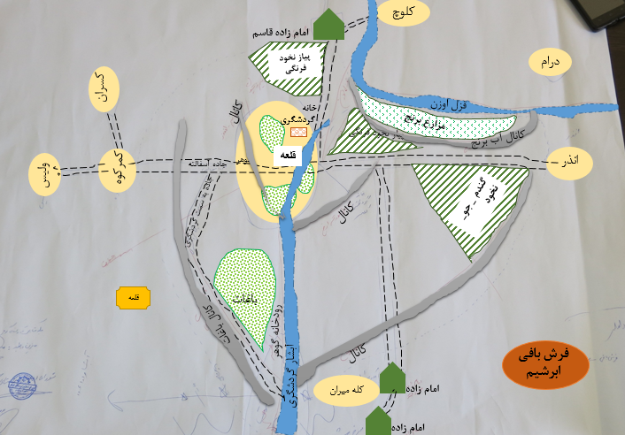
نمونه نقشه منابع روستایی
روستای دستجرده:پرورش ماهی و پرورش گوسفند(20 رأس گاو و 500 رأس گوسفند) / بانک کشاورزی، پست بانک، تالار و رستوران، غذاخوری و سالن ورزشی/ میدان تره بار / انواع محصولات زراعی و باغی سیب زمینی،سیر، باقلا، انجیر، زیتون، انار، گوجه فرنگی و طالبی / 1 شرکت زیتون کاری و فرآوری زیتون
روستای گوهر: انواع زمین های زراعی اعم از گندم، جو، برنج، نخود، پیاز، نخود فرنگی و باغی / شامل 1 قلعه تاریخی در مرکز روستا و 2 امام زاده در جنوب روستا و یک امام زاده در شمال روستا که نزدیک روستای کلوچ / رودخانه قزل اوزن از قسمت شمال غربی روستا عبور می کند و چندین کانال کشاورزی به صورت پراکنده در روستا وجود دارد.

Slide 15
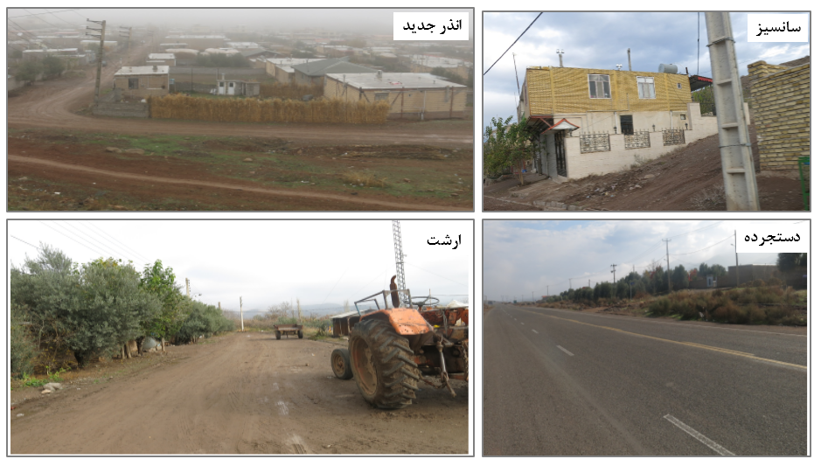
نمونه ای از برداشت های میدانی روستاها

Slide 16
جمعیت سکونتگاه‌های شهری و روستایی بخش چورزق شهرستان زنجان
بخش چورزق با وسعت 732 کیلومتر مربع، از طرف شرق و جنوب با بخش مرکزی شهرستان طارم، از طرف شمال با شهرستان خلخال و از طرف غرب با شهرستان زنجان همسایه است.
نام | جمعیت
جمعیت روستایی بخش چورزق | 17070
جمعیت شهری بخش چورزق | 1733
جمعیت کل بخش چورزق | 18803
تراکم جمعیتی دهستان های بخش چورزق شهرستان زنجان
دهستان | خالی از سکنه | دارای سکنه | زیر 20 خانوار | بالای 20 خانوار | مکان(مزرعه، پاسگاه، شهرک و ...) | جمعیت سال 1395
چورزق | 1 | 26 | 1 | 25 | 3 | 11357
دستجرده | 5 | 13 | 1 | 12 | 1 | 7446
جمع | 6 | 39 | 2 | 37 | 4 | 18803

Slide 17
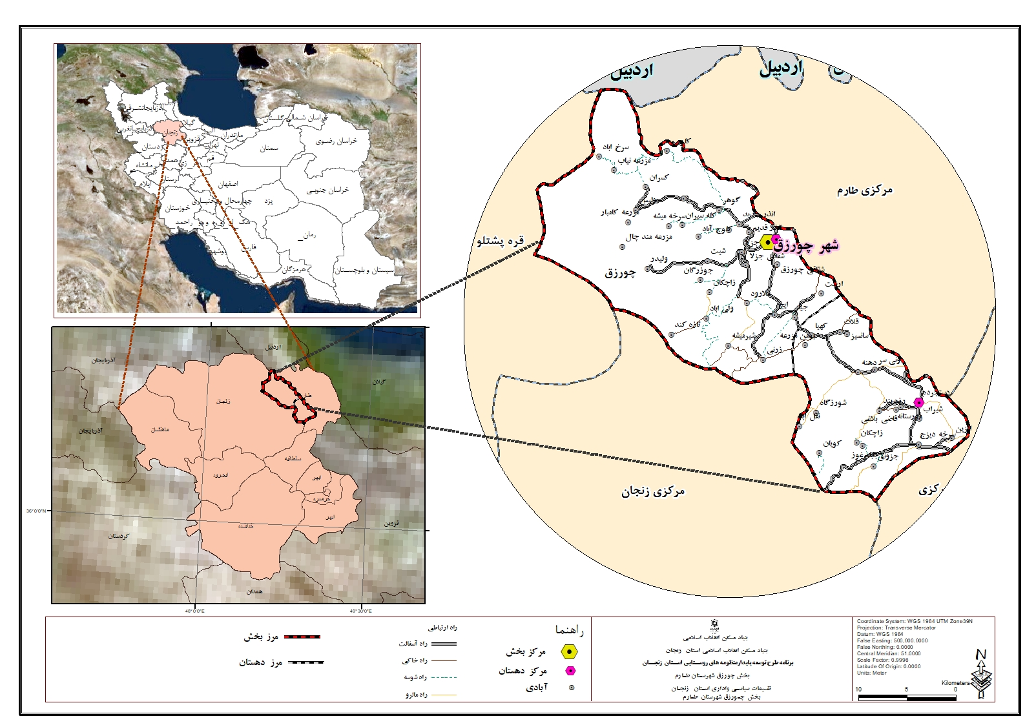
موقعیت منظومه

Slide 18
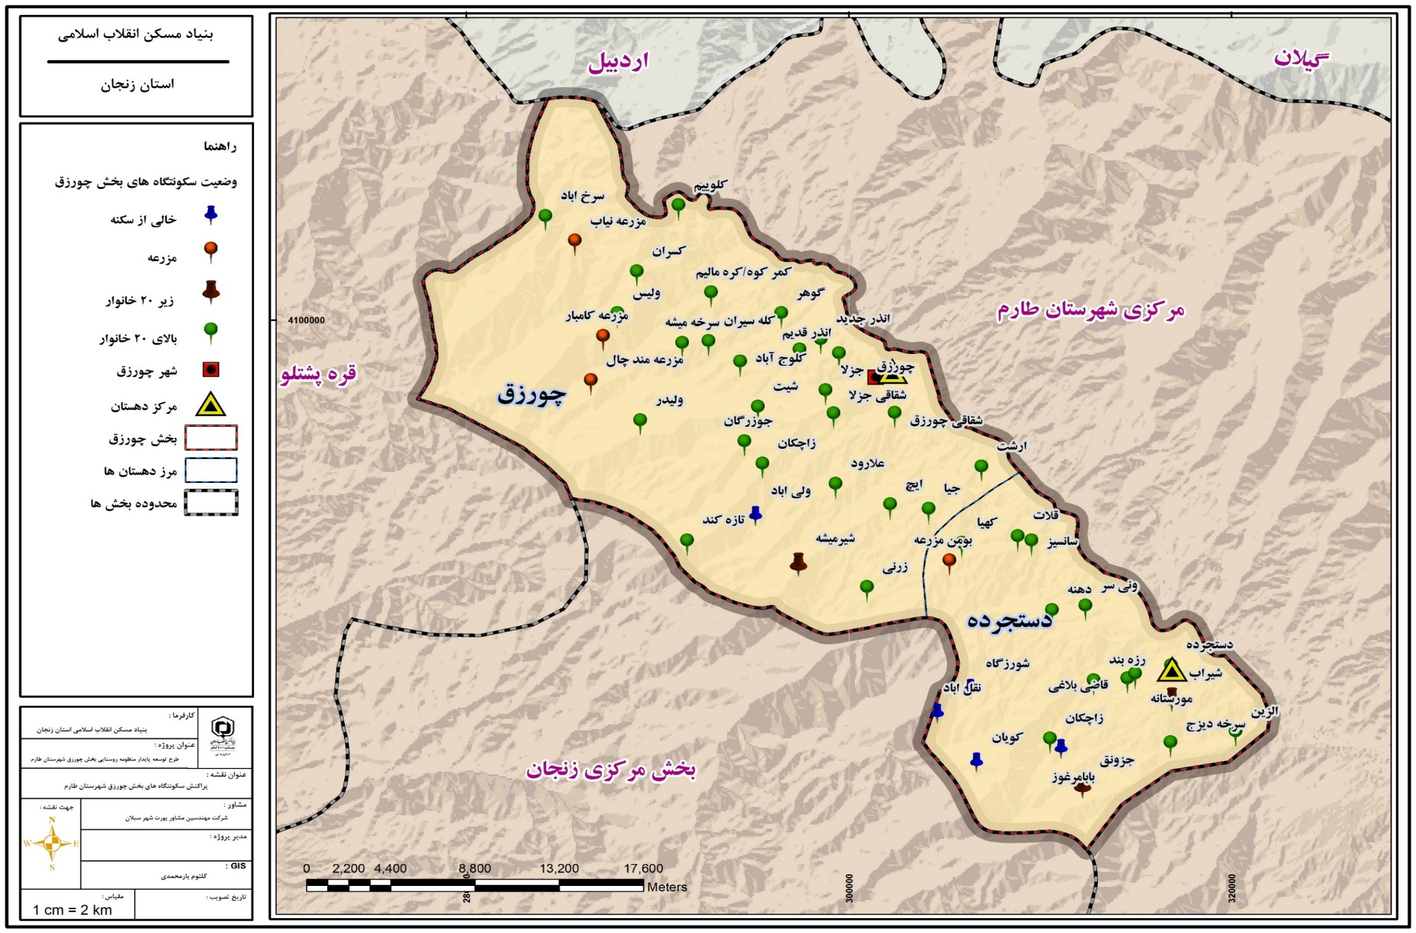
محدوده و سکونتگاه های بخش چورزق

Slide 19
چارچوب تدوین اسناد توسعه بخش
فهرست طرح‌های عمرانی
تبیین و تحلیل وضع موجود روستاهای بخش
قابلیت‌ها (اقتصادی اجتماعی زیست محیطی کالبدی-فضایی گردشگری)
محدودیت ها
( اقتصادی اجتماعی زیست محیطی کالبدی-فضایی گردشگری)
نقشه ساختار و سازمان فضایی بخش
تصویر کلان توسعه روستاهای بخش(اهداف کلی، اهداف کمی)
جهت‌گیری‌های توسعه
راهبردها (اقتصادی اجتماعی زیست محیطی کالبدی-فضایی گردشگری)
راهبردها (اقتصادی اجتماعی زیست محیطی کالبدی-فضایی گردشگری)
سیاست های اجرایی ها( اقتصادی اجتماعی زیست محیطی کالبدی-فضایی گردشگری)
ساختار و سازمان فضایی هدف
فهرست طرح‌های سرمایه
‌گذاری

Slide 20
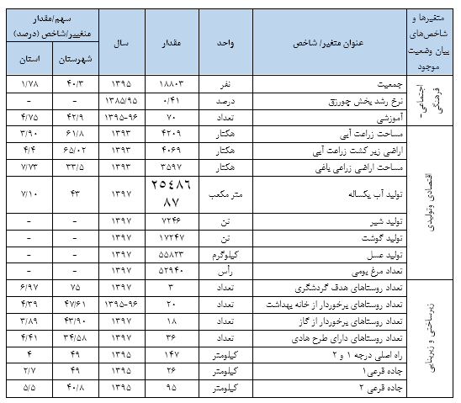
شاخص‌های وضعیت توسعة بخش

Slide 21
قابلیت‌های اقتصادی
حجم بالای تولید محصولاتی چون زیتون، سیر، سیب‌زمینی و... و صادرات به کشورهای دیگر؛
وجود بازارهای قدرتمند برای عرضه محصولات کشاورزی در سطح بخش چورزق ( بازار دستجرده )؛
وجود اراضی زارعی آبی در حاشیه رودخانه قزل اوزن؛
بالا بودن تولیدات باغی و زراعی در سطح بخش (زیتون با تولید 10272، سیر با تولید 37830، گوجه فرنگی با تولید 13045) ؛
امکان توسعه صنایع دستی در روستاهای بخش (گلیم بافی، جاجیم بافی، فرش بافی در روستاهای علارود، سانسیز، الزین،کهیا، سرخ آباد، جیا،دستجرده و ...)؛
امکان توسعة فعالیت کندوداری و پرورش زنبور عسل(جیا،شقاقی جزلا،دستجرده و...)؛
قابلیت تولید گیاهان دارویی متنوع و فرآوری وابستة آن ( شیت، الزین،سرخ اباد،ولیدر، ونیسر و ...)؛
امکان توسعه پرورش قارچ(ولیدر، جیا و ...)؛
وجود معادن فعال گچ الزین، نمک ارشت و چورزق، مس دهنه در محدودة بخش؛
توسعه و بازگشت اراضی باغی این شهرستان در مناطق پایین دستی با محصولاتی که از لحاظ اقتصادی مقرون به صرفه باشد از جمله توسعه باغات انجیر، توت، گلابی و غیره؛
توسعه و بازگشت اراضی بالا دستی با محصولاتی با ارقام جدید از جمله گیلاس، گردو، فندق و غیره که دارای توجیح اقتصادی خوبی در شرایط حاضر می باشند؛

Slide 22
قابلیت‌های اجتماعی
اتحاد و انسجام فرهنگی– اجتماعی؛
مشارکت و همکاری اهالی در امور مربوط به روستا؛
افزایش نرخ رشد جمعیت روستایی بخش چورزق از سال 1385-1395 با درصد 41% و از سال 1345 تا 1395 با درصد 1.04 (جمعیت از 10167 در سال 1345 به 17070 در سال 1395 افزایش یافته است)؛
روابط حسنه میان ساکنان روستاها و غنای آداب و رسوم جمعی نظیر برگزاری با شکوه مراسم مذهبی در مناسبت ها؛
دوره‌های آموزشی برگزار شده در سطح بخش 19 دوره (امور باغی، صنایع غذایی و پوشاک و ...)؛
قابلیت‌های زیست محیطی
برخورداری از تنوع اقلیمی و پتانسیل مطلوب (آب و خاک) در کشت و تولید محصولات زراعی- باغی؛
وجود رودخانه قزل اوزن و رودخانه‌های فرعی بخش؛
واقع شدن قسمتی از منطقة حفاظت شدة سرخ آباد و منطقة شکار ممنوع آق داغ در بخش؛
برخورداری از ظرفیت‌ رودخانه قزل اوزن
خاک و پوشش گیاهی مناسب منطقه بخصوص در زمینه‌های گیاهان دارویی؛

Slide 23
قابلیت‌های کالبدی- فضایی
دسترسی به 122 کیلومتر راه آسفالته؛
خطوط انتقال برق به صورت خط 230 کیلو ولت و 400 کیلو ولت در قسمت جنوب بخش؛
اجرای طرح ‌هادی در بیشتر روستاهای بخش؛
امکان دسترسی به جاده‌های ارتباطی درون بخشی با برون بخشی چورزق-تهم، چورزق- گیلوان؛
دسترسی به محورهای گردشگری تهم-طارم-ماسوله و محور گردشگری طبیعی-تاریخی منطقه طارم.
استقرار روستاها به صورت متمرکز و نزدیک مزارع روستایی در بخش؛
قابلیت‌های گردشگری
ذخیره‌گاه جنگلی و پوشش گیاهی نادر و بومی جهت توسعه اکوتوریسم و گردشگری پایدار؛
واقع شدن قسمتی از منطقه حفاظت شدة سرخ آباد و منطقة شکار ممنوع آق داغ در بخش چورزق به عنوان فرصتی برای توسعة اکوتوریسم؛
محورهای گردشگری تهم-طارم-ماسوله و محور گردشگری طبیعی-تاریخی منطقه طارم؛
برخورداری از زمینه‌های مناسب توسعه گردشگری ورزشی در اطراف قلعه تاریخی سانسیز، دره ایچ و زاچکان؛
برخورداری از زمینه های گردشگری مذهبی در روستاهای زاچکان امام زاده ماهوری، کله سیران امام زاده محمد باقر، سرخه میشه امام زاده محمد هاشم، امامزاده قاسم کلوییم و ...
برخورداری از زمینه‌های مناسب فرهنگی و جاذبه‌های گردشگری تاریخی، طبیعی و اکوتوریسم از جمله وجود روستای گردشگری شیت، ولیدر،گوهر؛
وجود یخچال های طبیعی در اطراف روستای ولیدر؛

Slide 24
محدودیت‌ها و تنگناها
اقتصادی
مغفول ماندن ظرفیت صادراتی و عدم توسعة صنایع تبدیلی و تکمیلی بخش کشاورزی متناسب با توان‌های بخش با تاکید بر محصولاتی همچون زیتون، سیر، پیاز و گوجه فرنگی؛
ضعف توسعة روش‌های آبیاری نوین و فشار بر منابع آب؛
بروز سرمازدگی محصولات کشاورزی و بارش تگرگ؛
بروز آتش سوزی های مکرر مراتع از طرف عامل نیروی انسانی( جزونق، ولی اباد، ولیدر، شیت و ...)؛
ناکافی بودن صنایع تبدیلی در زمینة محصولات باغی و زراعی؛
ضعف برنامه‌ریزی در شناسایی نقاط قوت در زمینه صنایع دستی برخی روستاها به خصوص در زمینه‌های گلیم بافی، فرش بافی و جاجیم (روستاهای علارود، سانسیز، الزین،کهیا، سرخ آباد و ...)؛
ناکافی بودن استفاده از سیستم‌های نوین تبلیغات، خرید و فروش محصولات از جمله سایت‌های با سلام، کتدیلر، کالا روستا، اینفلوئنسرها و ... .

Slide 25
محدودیت‌ها و تنگناها
[WU1]؟؟؟
اجتماعی
افزایش مهاجرت به دلیل عدم اشتغال روستایی؛
ضعف استفاده از نیروهای آموزش دیده در زمینه کارگاه‌های فنی و حرفه‌ای؛
ضعف در ایجاد تشکل‌های اجتماعی مربوط به زنان.
ضعف در استفاده از نیروهای متخصص انسانی و آموزش دیده؛
زیست محیطی
دشت کم عرض و دسترسی محدود به خاک (60 درصد بخش چورزق کوه، 31 درصد تپه و تنها 9 درصد بقیه شامل فلات‌ها و تراس‌های فوقانی و دشت‌های دامنه‌ای است)؛
سیل خیز بودن بخش به‌خصوص در حاشیه رودخانه قزل اوزن و رودخانه‎های فرعی ؛
دفع فاضلابهای خانگی روستاها در چاه‌های جذبی؛
افزایش هزینه احداث و نگهداری جاده‌ها به دلیل کوهستانی بودن منطقه و مسیرهای منتهی به آن
ورود فاضلاب انساني به رودخانة قزل اوزن آلودگي شديد رودخانه و بد منظره شدن و آلودگي‌هاي زيست محيطي در منطقه؛
عدم جداسازی فضاهای نگهداری دام و ماکیان از فضای سکونت انسانی در واحدهای مسکونی؛
رها سازی فاضلاب خانگی و عدم جمع آوری مناسب زباله در سطح روستاها؛
بهره برداری از آب شرب برای آبیاری باغچه ها؛

Slide 26
محدودیت‌ها و تنگناها
کالبدی-فضایی
مشکل در اتصال به استان‌های اردبیل از طریق خلخال؛
مشکل در اتصال به استان گیلان (از طریق ماسوله و از طریق منجیل).
گردشگری
کافی نبودن سرمایه‌گذار‌های لازم برای بهره‌گیری مطلوب از جاذبه‌های گردشگری؛
کمبود امکانات رفاهی و تفریحی و خدمات ورزشی در محدودهای بخش؛
کمبود امکانات خدماتی بین راهی در مسیر روستاهای هدف گردشگری ولیدر، شیت و گوهر؛
کمبود امکانات خدماتی شامل اصلاح معبر، تابلو معرفی و اجرای طرح‌های گردشگری و بافت با ارزش روستایی در بخش؛
کمبود بازارچه‌ها یا فروشگاه‌های محصولات صنایع دستی و هنرهای سنتی(فرش بافی،جوراب بافی،جاجیم بافی و ...)؛
ضعف توجه به آمیزه های بومی و فرهنگی و فراموشی آداب و رسوم و لباس محلی در بین جوانان؛

Slide 27
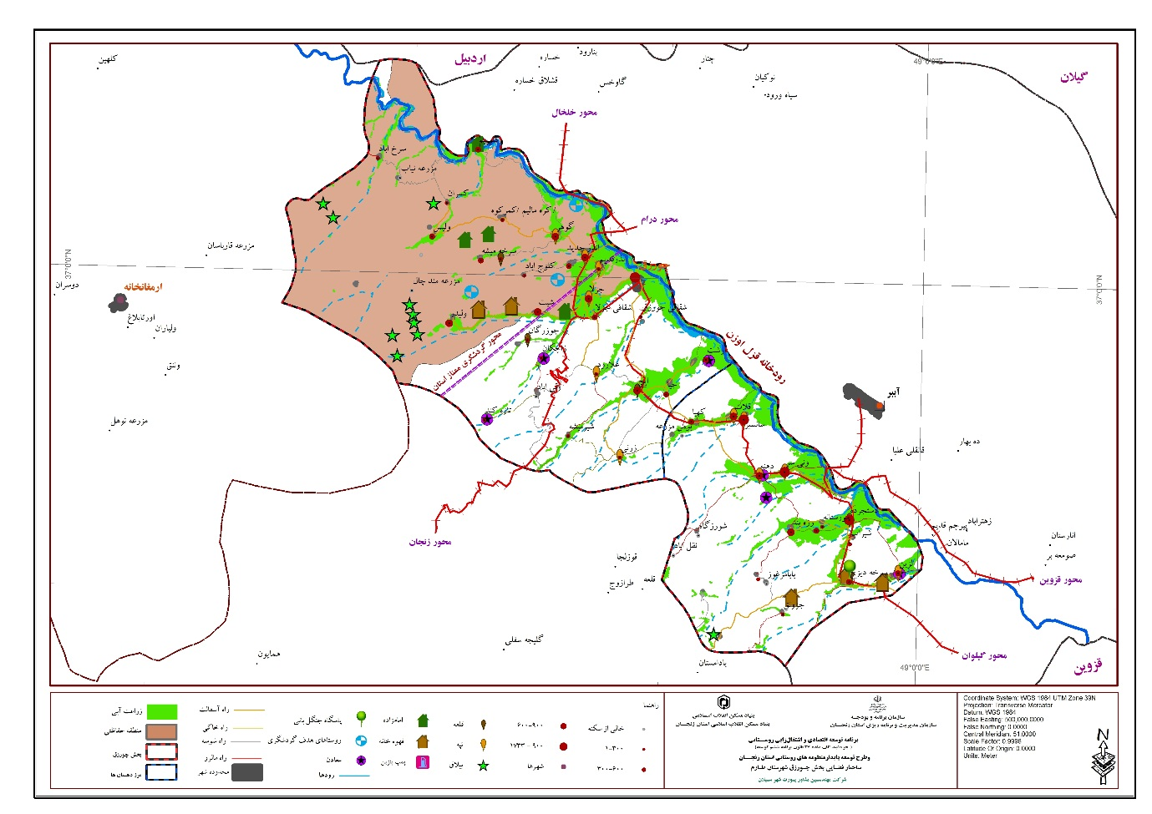
ساختار و سازمان فضایی موجود

Slide 28
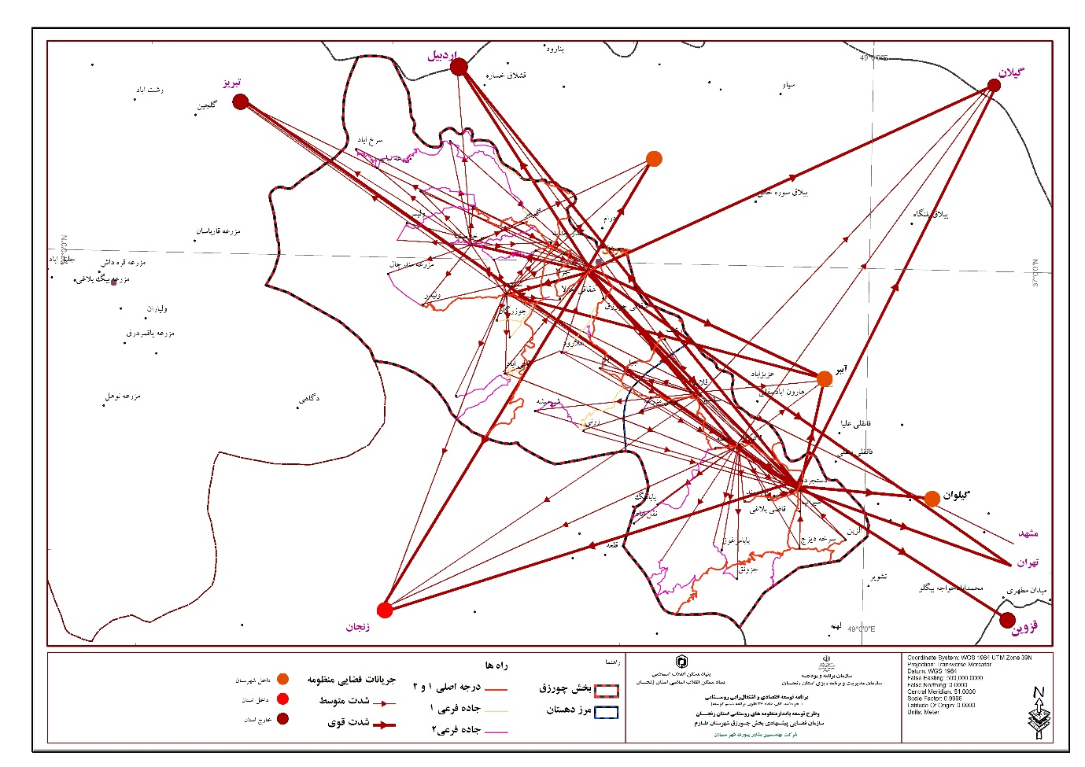
سازمان فضایی بخش چورزق

Slide 29
تصویر کلان توسعه روستاهای بخش
اهداف کلی
ایجاد زمینه جهت پایداری منابع طبیعی با توجه به ظرفیت بخش؛
ارتقای جایگاه گردشگری پایدار در بخش؛
توسعه بخش کشاورزی؛
برند سازی محصولات کشاورزی متناسب با میزان تولید و تعریف احصا شده در مباحث پیشران؛
ارتقاء جایگاه اقتصادی محصولات عمده بخش با تکمیل زنجیرة ارزش محصولات عمده کشاورزی؛
توانمندسازی همه ‌جانبه اجتماعات روستایی در جهت توسعه و گسترش مشارکت همه جانبه مردم و نهادهای محلی؛
اصلاح سازمان فضایی بخش در حوزه های همگن و ... .

Slide 30
اهداف کمی
حفاظت از تنوع زیستی بخش چورزق شهرستان طارم؛
استفاده از سیستم‌های نوین آبیاری جهت ارتقای بهره‌وری بخصوص در باغات زیتون و...؛
طراحی پروژه‌های گردشگری و ایجاد جریان‌های جدید منطقه‌ای و فرامنطقه‌ای؛
گسترش صنایع با رویکرد صنایع تبدیلی و تکمیلی در جهت تکمیل نواقص زنجیره ارزش؛
تأسیس شرکت‌های تولیدی، توزیعی (خانه طارم) جهت شناساندن محصولات پیش بینی شده پیشران؛
افزایش منابع درآمدی پایدار روستاییان با تکیه بر ظرفیت منابع بخش جهت ارتقای سطح زندگی اقشار آسیب­پذیر روستایی؛
تعریف پروژه‌های مشارکت محور جهت ایجاد انگیزه و تشویق روستاییان برای تکمیل زنجیره‌های ارزش؛
ایجاد زمینه جهت افزایش نقش پذیری سکونتگاه‌ها در سازمان فضایی بخش چورزق؛
انتظام فضایی و ساماندهی روابط و جریان‌های حاکم در بخش هماهنگ با بخش‌های مجاور،

Slide 31
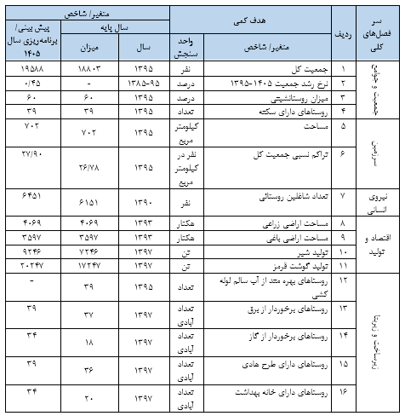
اهداف کمی بخش بر حسب سرفصل‌های کلی

Slide 32
مهمترین پیش نیازها برای دستیابی به توسعة پایدار روستایی
بهره برداری پایدار از منابع طبیعی با توجه به ظرفیت بخش؛
ارتقای جایگاه اقتصادی بخش با تکمیل زنجیرة ارزش محصولات عمده کشاورزی؛
توسعه صنعت گردشگری پایدار بخش چورزق؛
انتظام بخشیدن به فعالیت زراعت و باغداری در محیط روستا؛
تقویت کردن و تنوع بخشیدن به اشتغال غیر کشاورزی در محیط روستا از جمله صنایع دستی و گلیم بافی؛
توسعه تعاونی‌های زراعی در روستاهای بخش؛
تأمین اعتبارات لازم برای ایجاد تسهیلات و احداث زیرساخت‌های گردشگری به خصوص در روستاهای هدف گردشگری؛
تقویت کردن و تنوع بخشیدن به اشتغال غیر کشاورزی در محیط روستا از جمله صنایع دستی (فرش بافی،گلیم بافی و...) ؛
بالابردن سطح آگاهی، نوآوری در کاربرد نهاد‌های تولید و خدمات پشتیبان تولید؛
کاهش مهاجرت‌های روستاییان از طریق اشتغالزایی متناسب با قابلیت‌های روستایی؛
تأمین اعتبارات لازم برای ایجاد تسهیلات و احداث زیرساخت‌های گردشگری به خصوص در روستاهای هدف گردشگری؛
توانمندسازی همه ‌جانبه اجتماعات روستایی و مشارکت مردم در توسعه بخش؛

Slide 33
راهبردها
افزایش تولید محصولات باغی و زراعی؛
بهبود روش‌های تولید به منظور توسعه کمی‌ و کیفی محصولات کشاورزی؛
توسعة فعالیت‌های پرورش زنبور عسل؛
توسعة صنایع و کارگاه‌های تبدیلی بخش کشاورزی؛
اشتغال پایدار روستاییان با تکیه بر بخش کشاورزی بخش چورزق؛
فروش مستقیم و برندسازی محصولات بخش در دورن و برون بخش؛
توسعه صنایع تبدیلی و تکمیلی در زمینه کشاورزی؛
افزایش نرخ اشتغال کشاورزی؛
افزایش تولید محصولات ارگانیک؛
اشتغال پایدار روستاییان با تکیه بر بخش کشاورزی؛
بهره‌گیری بهینه از ظرفیت‌های محیطی؛
اقتصادی
دخالت دادن مردم در فرآیند تصمیم‌سازی و تصمیم‌گیری؛
استفاده از ظرفیت نهادهای مشارکتی موجود در بخش چورزق؛
تقویت فرآیندهای توسعه مشارکتی و شبکه‎های نهادی برای انسجام بخشی به فعالیت‌های اجتماعی-اقتصادی جوانان-زنان- فقیران؛
تقویت و گسترش برنامه‎های حمایتی و تأمین اجتماعی روستاییان؛
به کارگیری فارغ التحصیلان کشاورزی؛
اجتماعی

Slide 34
توسعه و ترویج روش‌های بهره برداری پایدار از اراضی جنگلی؛
شناسایی گونه­های گیاهی و جانوری و حفاظت از آنها؛
محدود نمودن استفاده از سموم و کودهای شیمیایی در کشاورزی؛
مدیریت بهره­برداری از منابع آبی منظومه (سطحی و زیرزمینی)؛
مدیریت و طراحی برنامه‎های مناسب برای مقابله با مخاطرات طبیعی؛
مدیریت بهداشت محیط (مواد زاید و سیستم فاضلاب)؛
راهبردها
زیست محیطی
تأکید بر ایجاد روابط و پیوند میان سکونتگاه‌های همپیوند بخش چورزق؛
توسعة تأسیسات زیربنایی و زیرساخت‌های ارتباطی؛
توسعة خدمات آموزشی، بهداشتی، درمانی، فرهنگی و ورزشی سکونتگاه‌ها؛
ایجاد و توسعه فعالیت‌های بیمه؛
حمایت و تشویق صندوق‌های اعتباری؛
ایجاد توازن در سازمان فضایی بخش؛
توسعه تاسیسات زیربنایی و زیرساخت‌های ارتباطی؛
تأمین ایمنی سکونتگاه‌های روستایی.
کالبدی- فضایی
توسعه گردشگری بومی‌ و گردشگری روستایی- کشاورزی در بخش؛
توسعة توریسم تاریخی و مذهبی بخش چورزق؛
ایجاد زیر ساخت‌های مناسب برای توسعه گردشگری؛
سرمایه‌گذاری در بخش تبلیغات و بازاریابی گردشگری؛
تقویت مسیرهای گردشگری و ایجاد امکانات رفاهی در این مسیرها؛
استفاده از توان‌های بخش در زمینة توسعة گردشگری متناسب با ظرفیت‌های زیست محیطی.
گردشگری

Slide 35
سیاست‌های اجرایی
ترویج کاشت و برداشت محصولات گلخانه‌ای؛
آموزش نحوة استفاده صحیح از سموم و کودهای شیمیایی؛
عرضه و فروش مستقیم محصولات ارگانیک به مصرف کننده؛
عرضة صنایع دستی مرتبط با فعالیت‌های بخش؛
توسعه و اولویت اقتصادی بخش کشاورزی چورزق بر روی محصولات عمده سیر و زیتون؛
ارتقای تکنولوژی­های کشاورزی و الگوی کشت به منظور افزایش راندمان تولیدات کشاورزی بخش؛
توسعه فعالیت‌های دامداری و مرغداری در بخش با توجه به پتانسیل موجود؛
تقویت گلخانه­های کاشت درختچه زیتون؛
توسعه و افزایش صنایع فرآورش زیتون؛
تأسیس شعبة بیمة محصولات کشاورزی (محصولات زراعی، باغی و دام)؛
افزایش واحدهای صنایع تبدیلی و نگهداری محصولات کشاورزی؛
توانا ساختن زنان براي به فعليت درآوردن توانايي‌هاي بالقوه خود در مشاغل خانگی.
اقتصادی
آموزش ساکنین و مشارکت آنها در حفاظت از گونه­های گیاهی و جانوری بخش چورزق؛
آموزش چگونگی تولید زیتون و محصولات فرآورشی زیتون؛
فراهم نمودن شرایط آشنايی و تسلط افراد بر مهارت‎های فنی؛
برگزاری دوره‎های آموزشی مورد نياز کشاورزی؛
استفاده از افراد معتمد محلی؛
حمایت دولت از کشاورزان؛
استفاده از نهادهای شوراها، دهیاری­ها و تعاونی­های محلی؛
آموزش و ترویج ایجاد کارگاه‌های معیشت محور دوستدار محیط زیست؛
ترویج آموزش و اعتمادسازی مردم برای ایجاد گلخانه­ها؛
اجتماعی

Slide 36
سیاست‌های اجرایی
جلوگیری از قطع درختان جنگل؛
کاشت گیاهان دارویی در مناطق کم پوشش؛
جلوگیری از برداشت بی رویه و غیرمجاز آب‌های زیرزمینی(چاه)؛
کنترل آلودگی آب رودخانه قزل اوزن؛
جلوگیری از شکار در مناطق حفاظت شده؛
حفاظت از گونه‎های گیاهی با ارزش؛
مقابله با حوادث غیر مترقبه طبیعی ناشی از سیل.
زیست محیطی
ایجاد و ساماندهی بازاهای فروش در داخل بخش چورزق؛
ایجاد و توسعة صندوق­های اعتباری در سطح بخش چورزق؛
تقویت همپیوندی و تعامل فعال در بین سکونتگاه‌ها؛
تقویت سکونتگاه‌های کم برخوردار از طریق رویکرد خوشه­ای؛
اصلاح، بهبود و توسعة زیرساخت‌های ارتباطی؛
تأمین تاسیسات زیربنایی؛ از قبیل آب شرب لوله کشی، برق، گاز و تلفن برای سکونتگاه‌ها؛
تهیه و اجرای طرح‌های هادی روستایی برای سکونتگاه‌ها؛
تأمین خدمات عمومی‌ مورد نیاز سکونتگاه‌های روستایی؛
ایمن سازی مساکن روستایی در برابر زلزله.
کالبدی- فضایی

Slide 37
سیاست‌های اجرایی
ایجاد، اصلاح و بهبود زیرساخت‌های محورهای گردشگری تأمین خدمات پشتیبان گردشگری؛
معرفی مناطق جنگلی و مناطق قابل کوهنوردی؛
معرفی جاذبه­های تاریخی و مذهبی؛
راه اندازی سالن­های غذاخوری محلی و اقامتگاه‌های بین راهی؛
بازدید تورها از باغات زیتون و برگزاری جشنواره برداشت زیتون؛
برگزاری جشنواره تولید فرآورده­های زیتون؛
برگزاری جشنواره شکوفه‎های انار و گیلاس.
گردشگری

Slide 38
تعیین الزامات تحقق اهداف و سیاست‌ها
ایجاد اعتدال فضایی در توزیع خدمات، کاهش محرومیت و فقر با ایجاد اشتغالزایی، کاهش نابرابری ها، مشارکت همه جانبه مردم محلی؛
مشاغل غالب در چورزق در سه حوزة کشاورزی (باغی و زراعت)، گردشگری و صنایع دستی (قالی بافی) می‌باشد. بدون شک توجه به مشاغل و برنامه‌ریزی استراتژیک در این حوزه‌ها از هم اکنون می‌تواند توسعه پایدار و هم جانبه بخش را تضمین کند. محصولات کشاورزی در حال حاضر بیشترین ظرفیت در سطح بخش می‌باشد. به همین جهت در بخش کشاورزی (زراعت و باغداری) نیازمند صنایع تبدیلی، فرآوری و بسته بندی می‌باشد. همچنین در آینده گردشگری. یکی از حوزه‌های استراتژیک، توسعة بخش چورزق به شمار می‌رود. وجود آثار تاریخی، امامزاده‌ها، اقلیم مناسب تنها بخشی از وضعیت ممتاز موجود هستند. تدوین سند توسعة گردشگری و ایجاد کار گروه تخصصی رفع موانع و تسهیل در سرمایه‌گذاری در این حوزه، یکی از الزامات تخصصی توسعه بخش در آینده است. شکوفایی توسعه گردشگری تأثیر مستقیم و شگرفی در سایر ظرفیت‌های قابل ارتقای بخش چورزق نیز خواهد داشت. همچنین فعالیت در حوزه مشاغل صنایع دستی به‌ویژه توسعه و رونق قالی‌بافی و برگزاری نمایشگاه و جشنوارة فروش محصولات، بازار‌یابی و شناسایی مشتری مستمر، حمایت و جلب اعتماد سرمایه‌گذاران بخش خصوصی، ثبت برند و نشان تجاری است.
حرکت در مسیر تحولات علمی و فن‌آوری‌های نوین بالاخص فن‌آوری اطلاعات و ارتباطات یک مسیر مطمئن برای تحقق این اهداف است که با استفاده از این فن‌آوری می‌توان قابلیت‌ها، توانمندی‌های اقتصادی و اجتماعی بخش را بیشتر ارتقا داد؛ به عنوان نمونه درحوزة فن‌آوری ارتباطات با استفاده از این قابلیت می‌توان گردشگری و محصولات کشاورزی ویژه بخش را به عرصه نمایش گذاشت. سایت‌های با سلام، کتدیلر، کالا روستا، اینفلوئنسرها نمونه از سایت‌های اینترنتی می‌باشند که برای معرفی و فروش محصولات تولیدی روستاها کاربرد دارند.

Slide 39
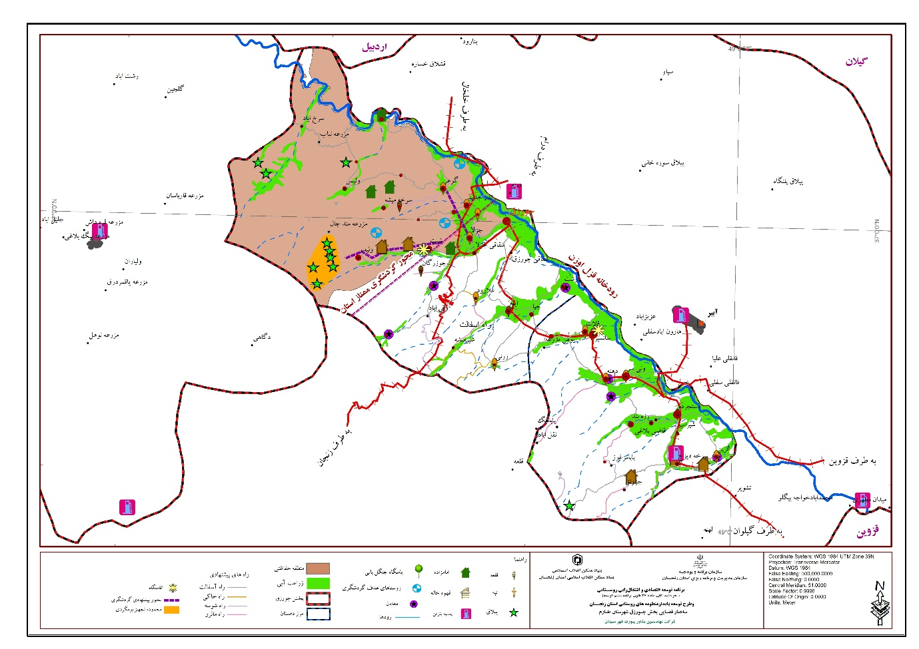
ساختار فضایی هدف

Slide 40
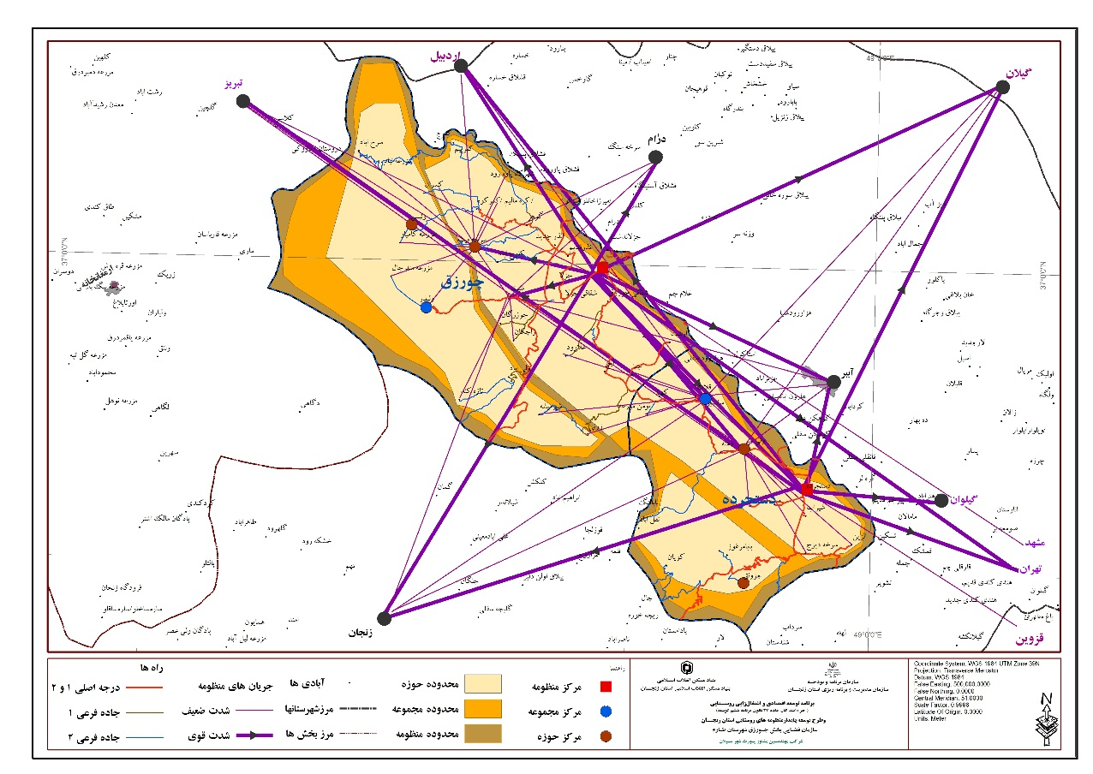
سازمان فضایی پیشنهادی بخش چورزق

Slide 41
فهرست طرح‌های سرمایه‌گذاری
عنوان طرح | محل اجرا ( روستا) | دستگاه اجرایی مرتبط
ایجاد کمپ گردشگری | شیت، سانسیز | اداره کل میراث فرهنگی، وصنایع دستی و گردشگری
تجهیز خانه‌های بوم گردی | شیت ، ولیدر، گوهر، جزلا، ایچ، ونی سر ،سرخ اباد،کمر کوه،کسران،کلوييم،وليدر،وليس،کلوج آباد،سرخه ميشه،کله سيران،گوهر،انذر قديم،انذر جديد،جزلا،شقاقي انذر،جوزرگان،زاچکان،شقاقي جزلا،علارود،ايچ،تازه کند،زرني،شقاقي چورزق،شيرميشه،ارشت،جيا،قلات،کهيا،رزه بند،سرخه ديزج،الزين،قاضي بلاغي،مورستانه،دهنه | اداره کل میراث فرهنگی، صنایع دستی و گردشگری
کارگاه تولید پنیر سنتی | دستجرده | سازمان صنعت، معدن و تجارت
ایجاد مجتمع های گلخانه ای | چورزق، دستجرده | جهادکشاورزی
کارگاه تولید زیتون شور، پرورده، کنسرو و روغن زیتون | گوهر، ونی سر، رزه بند | سازمان صنعت، معدن و تجارت
کارگاه‌های تولید پودر سیر شور و ترشی سیر / سورت، بسته،بندی و نگهداری سیر | جزلا | سازمان صنعت، معدن و تجارت
کارگاه بسته بندی باقالی خشک | ایچ | سازمان صنعت، معدن و تجارت
کارگاه‌های تولید پودر سیر شور و ترشی سیر/ سورت، بسته،بندی و نگهداری سیر | ایچ ، دستجرده، ونی سر، رزه بند، جزلا | سازمان صنعت، معدن و تجارت

Slide 42
فهرست طرح‌های سرمایه‌گذاری
عنوان طرح | محل اجرا ( روستا) | دستگاه اجرایی مرتبط
احداث سردخانه و بسته بندی محصولات زراعی و باغی | دستجرده | سازمان صنعت، معدن و تجارت
ایجاد آژانس‌های تورگردانی | دستجرده | ادارة کل میراث فرهنگی، صنایع دستی و گردشگری
کارگاه‌های تولید پودر سیر شور و ترشی سیر/ سورت، بسته،بندی و نگهداری سیر | ونی سر | سازمان صنعت، معدن و تجارت
کارگاه تولید زیتون شور، پرورده، کنسرو و روغن زیتون | ونی سر | سازمان صنعت، معدن و تجارت
کارگاه‌های تولید پودر سیر شور و ترشی سیر/ سورت، بسته،بندی و نگهداری سیر | رزه بند | سازمان صنعت، معدن و تجارت
کارگاه تولید زیتون شور، پرورده، کنسرو و روغن زیتون | رزه بند | سازمان صنعت، معدن و تجارت
کارگاه گوسفند داشتی | سرخ اباد، سرخه دیزج، دستجرده | سازمان صنعت، معدن و تجارت
جشنواره لباس های محلی | شیت ، ولیدر | ادارة کل میراث فرهنگی، صنایع دستی و گردشگری
پرورش زنبور عسل و فراورده های ان | شقاقی جزلا، دستجرده، ولیدر،جیا | سازمان صنعت، معدن و تجارت
تولید نمک زیتون | ارشت | سازمان صنعت، معدن و تجارت
پرورش شتر مرغ و بوقلمون | ولیدر | سازمان صنعت، معدن و تجارت
جشنواره گیلاس ، انار | شیت، ولیس، ولیدر، کله سیران | سازمان صنعت، معدن و تجارت
پرورش ماهی | دستجرده | سازمان صنعت، معدن و تجارت

Slide 43
فهرست پروژه‌های عمرانی
عنوان پروژه | عنوان فصل | محل اجرا نام روستا | دستگاه اجرایی
مطالعه و ایجاد اردوگاه و مجتمع‌های خدمات گردشگری | گردشگری | روستاهای هدف گردشگری | سازمان میراث فرهنگی و گردشگری، صنایع دستی
توسعه مراکز پذیرایی بین راهی) ایجاد مراکز پذیرایی رستوران غذاهای محلی، ملی و بین المللی پیرامون ( | گردشگری | مسیرهای گردشگری | سازمان میراث فرهنگی و گردشگری، صنایع دستی
گاز رسانی به کل روستاها | گاز رساني به روستاهاي كشور | روستاهای فاقد | ادارة گاز
تاسیس خانه بهداشت در روستاهای فاقد خانة بهداشت | ‌فصل توسعه و خدمات شهري، روستايي و عشايري | روستاهای فاقد | دانشگاه علوم پزشکی
ساماندهی رودخانه و مقاوم سازی تعداد روستای بخش در مقابل سیلاب | ‌فصل منابع آب | روستاهای در معرض خطر سیل | آب منطقه‌ای
نوسازی، بهسازی و تجهیز امکانات آموزشی | سکونتگاهی | روستاهای کمبود خدمات آموزشی | آموزش و پرورش

Slide 44
با تشکر

